Slide 1
Актуальность использования QR-кодов

Slide 2


QR-код разработанный в 1994 году японской компанией «Denso-Wave» для автомобильной промышленности Японии.

Slide 3
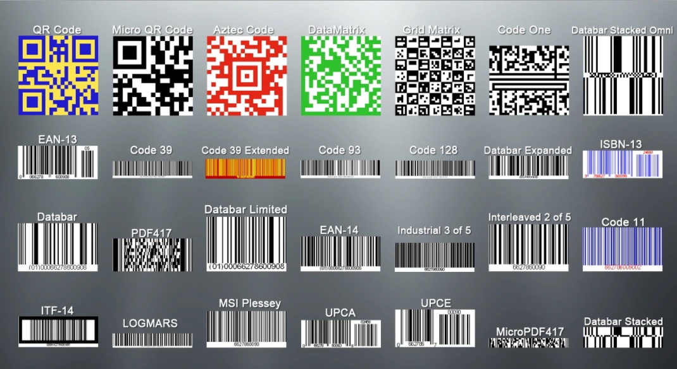
Разнообразие штрих кодов и QR кодов

Slide 4

Благодаря исправлению ошибок удаётся нанести на QR-код рисунок и всё равно оставить его читаемым.

Slide 5

Возможность обмениваться контактами

Slide 6
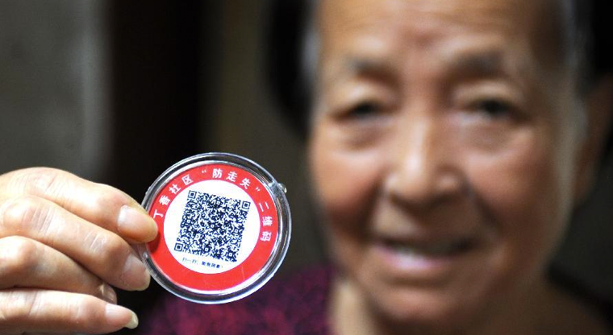
В китайском городе Хэфэй пожилым людям были розданы значки с QR-кодами, благодаря которым прохожие могут помочь потерявшимся старикам вернуться домой.

Slide 7
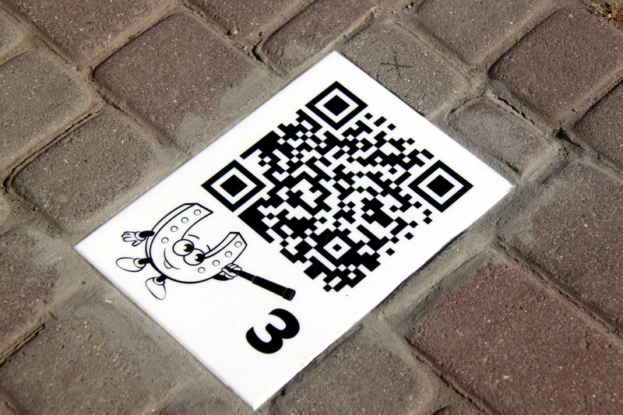
Один из туристических маршрутов Полтавы, построенных на QR

Slide 8
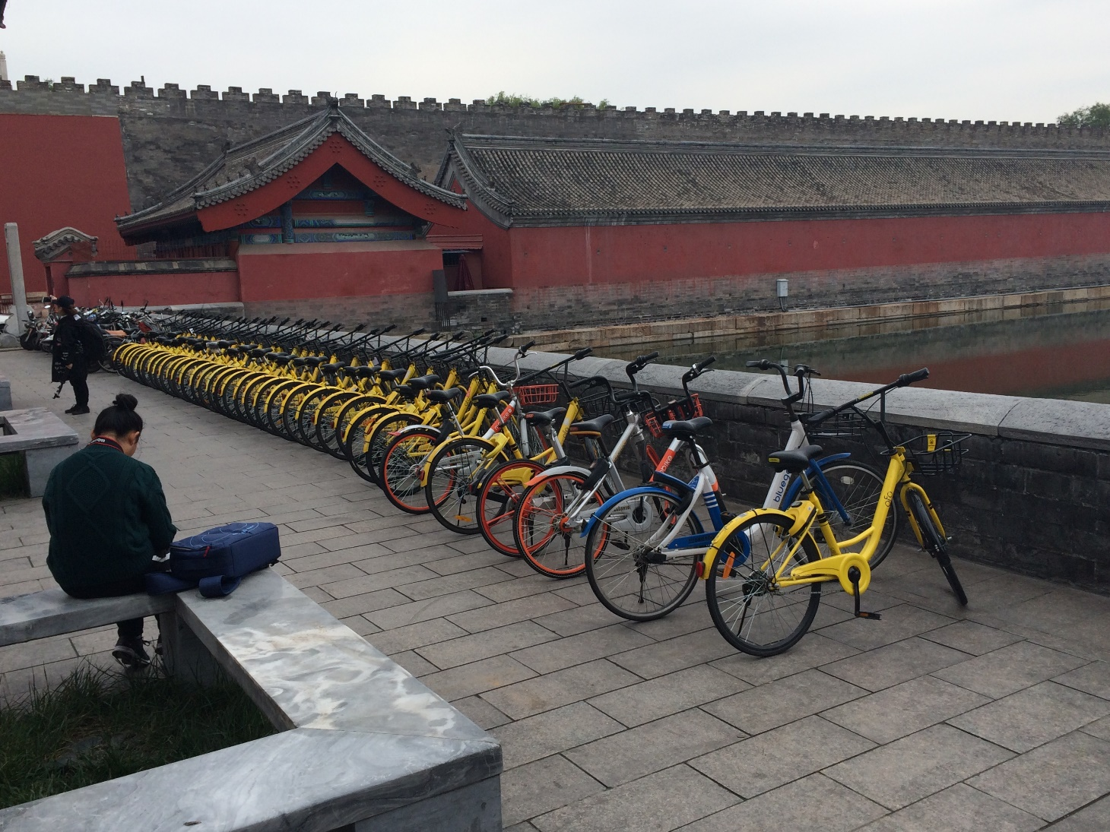
Это лишь одно из многих мест, где можно взять велосипед при помощи QR

Slide 9
Подведём итоги
1. Лёгкое распознавание закодированной информации сканерами.
2. Значительное количество информации, которое можно закодировать.
3. Различные форматы данных.
4. Множество бесплатных мобильных приложений.
5. Мгновенный результат расчетных операций.
6. Экономия денег и времени.

Slide 10
Спасибо за внимание!

